Slide 1
国際環境保全学研究分野
International Environment Conservation Laboratory
保世院 座狩屋（ホセイン ザカリア）
http://www.koku.bio.mie-u.ac.jp/

Slide 2
国際環境保全学研究室
①農地施設・環境改善・防災
②リサイクル，建設廃棄物の再利用
③斜面安定解析・補強土工法
④太陽光発電・ソラー支柱基礎の開発
⑤海外調査研究・英語の勉強

Slide 3
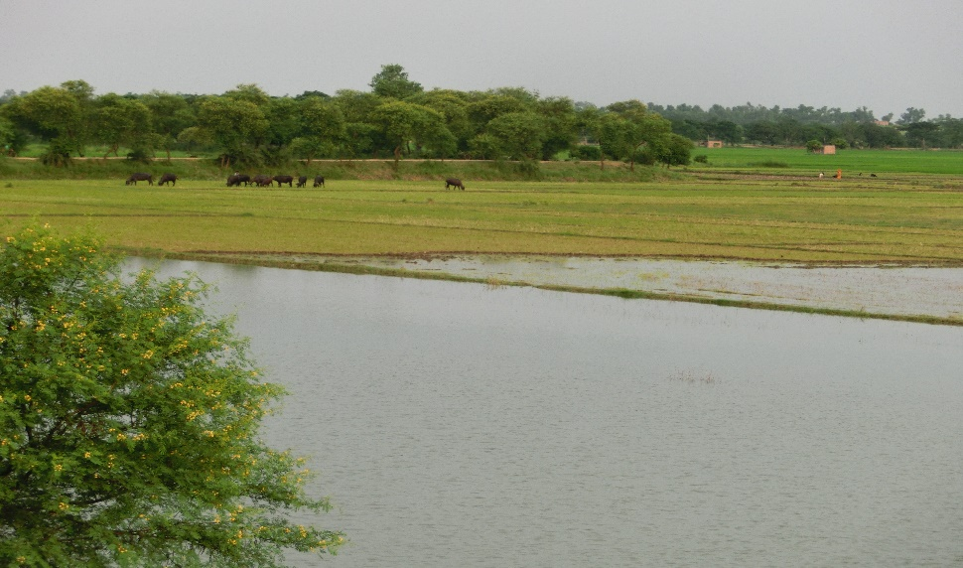
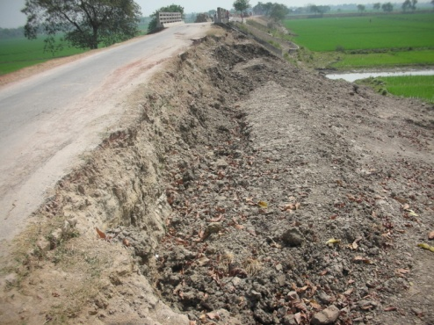
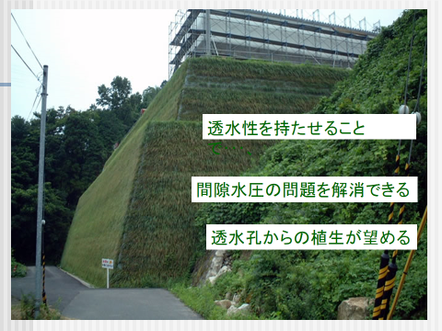
①農地施設・環境改善・防災

Slide 4
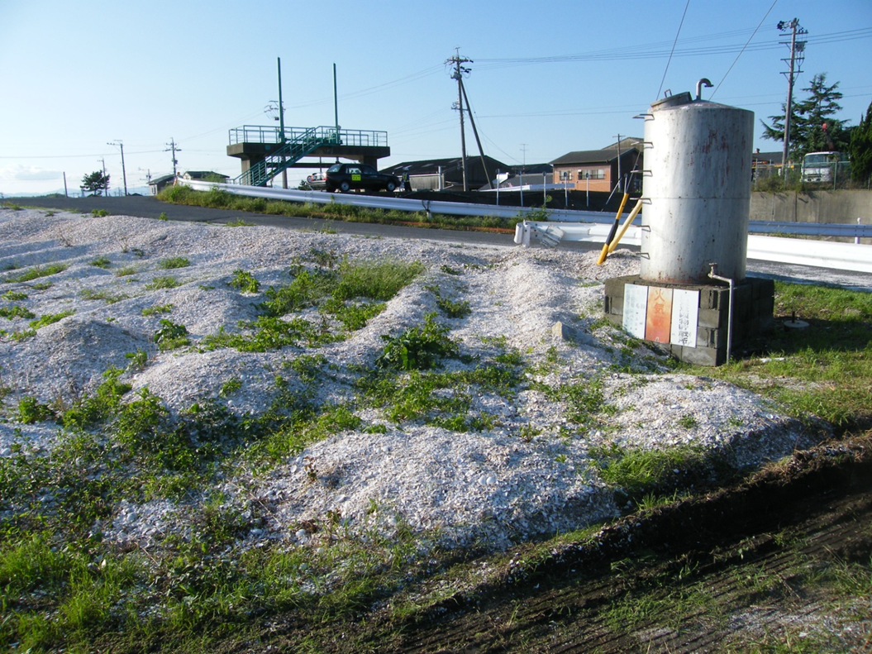
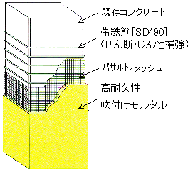
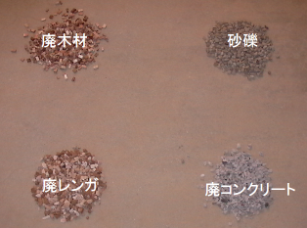
②リサイクル，建設廃棄物の再利用

Slide 5
③斜面安定解析・補強土工法
Pore water pressure condition | Factor of safety before hill cutting | Factor of safety after hill cutting | Recommended factor of safety
Without pore water | 2.35 | 1.48 | 1.5
With pore water | 1.98 | 1.10 | 1.5

Slide 6
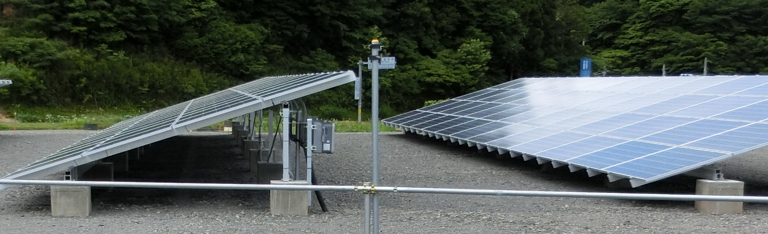
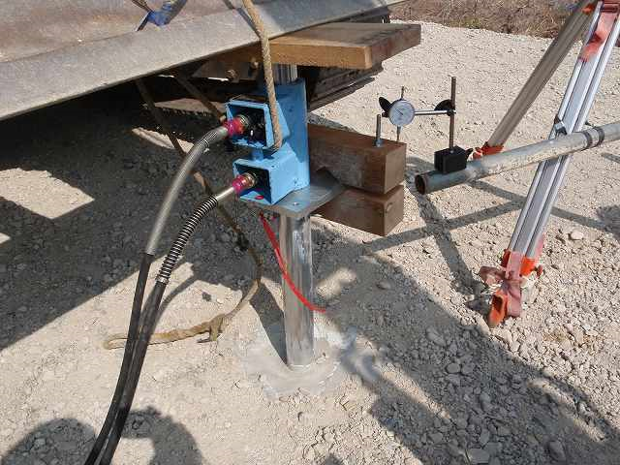
④太陽光発電・ソラー支柱基礎の開発

Slide 7
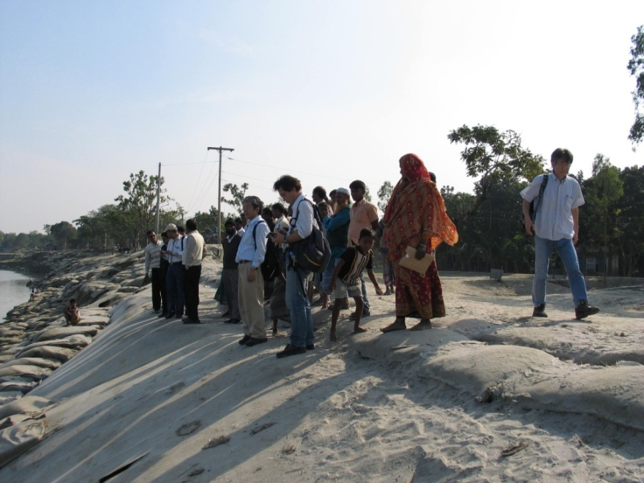
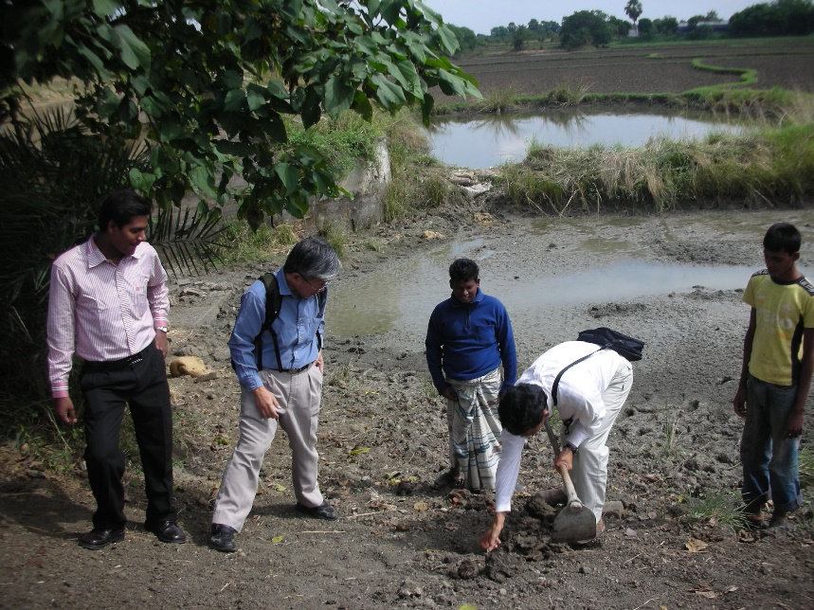
⑤海外調査研究・英語の勉強

Slide 8
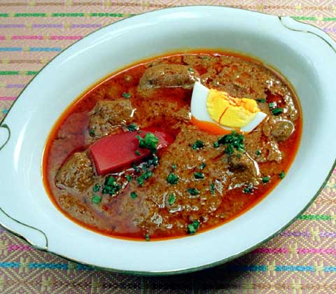
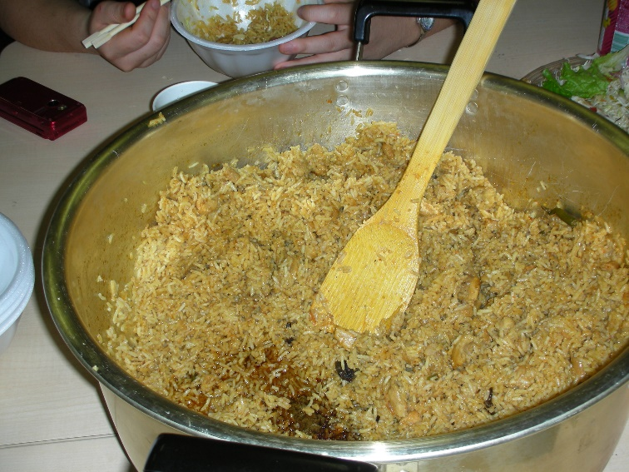

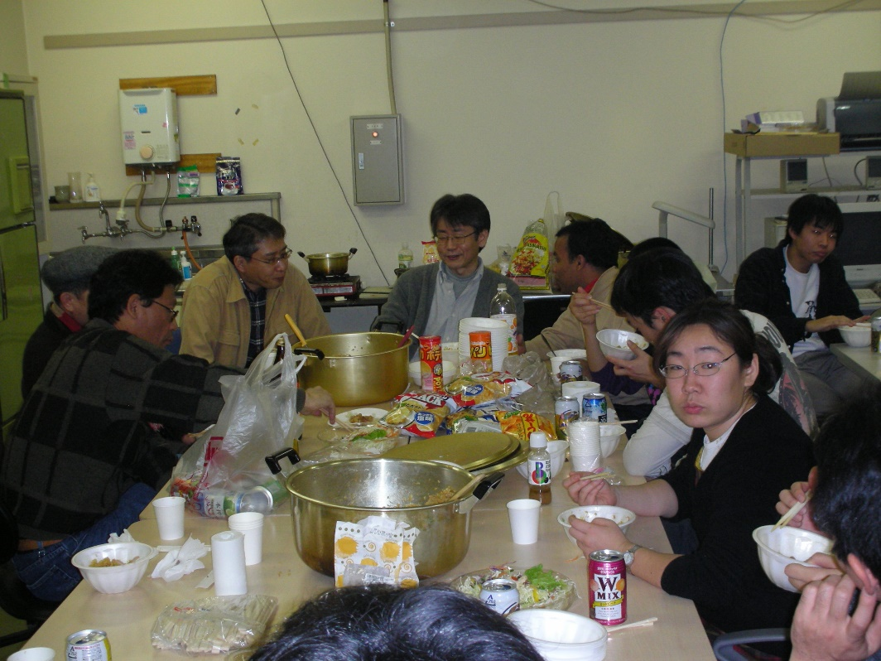
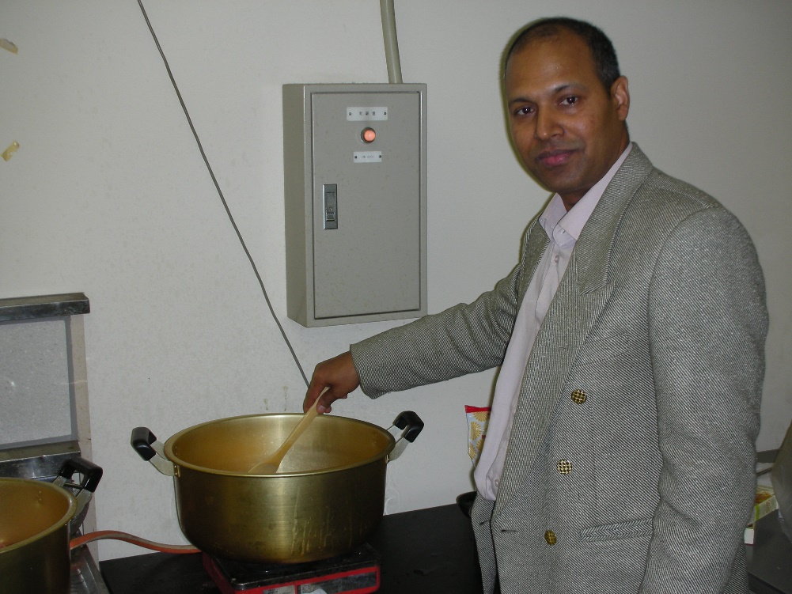
おいしいナンとカレーパーティー

Slide 9
就職先
公務員（国、県、市役所）、建設会社、技術コンサルタント、大学院、国際機関、教員
国家一種、二種、国一般、国総合、国土交通省 中部地方整備局、県庁（三重、愛知、奈良、大阪府、土木職、農業土木職）、津市役所、四日市市役所、大津市役所、多治見市役所、奈良県大和郡山市(土木職)、鈴鹿市、名古屋市、伊勢市、志摩高校、中和コンストラクション

Slide 10
ありがとうございました。

